Slide 1
Основні поняття документообігу

Slide 2


РЕЄСТРАЦІЯ УПРАВЛІНСЬКИХ ДОКУМЕНТІВ – ВАЖЛИВА СКЛАДОВА ДОКУМЕНТООБІГУ В УСТАНОВІ
Документ – це інформація зафіксована на матеріальному носії, функцією якого є зберігати та передавали інформацію в просторі і часі.
Документообіг є важливою складовою частиною процесів управління і прийняття управлінських рішень. Без добре і надійно організованого документообігу сьогодні жодна установа не може якісно та ефективно працювати, адже він впливає на оперативність, економічність і надійність функціонування апарату управління установою, культуру праці управлінського персоналу і власне на якість управління, займає доволі важливе місце в роботі державних органів.

Slide 3



  Роль документообігу в установі
Документообігом називається рух документів в організації з часу їх появи до завершення роботи з ними. Тобто документообіг складається з двох основних фаз - створення і завершення, між якими є проміжні ланки, які проходить той чи інший документ.
Перша фаза - створення, складається з двох етапів:
- одержання документів організацією зі сторони (вхідні документи);
- створення документів безпосередньо всередині організації (внутрішні).
Друга фаза - завершення роботи з документами - складається з трьох етапів:
- відправлення створених документів (вихідні);
- здавання відпрацьованих документів на зберігання в архів;
- знищення непотрібних документів.

Slide 4

Етапи документообігу:
1. Попередній розгляд документів.
2. Реєстрація документів.
3. Організація передачі документів та їх виконання.
4. Організація контролю за виконанням документів.
5. Інформаційно-довідкова робота з документами.
6. Порядок опрацювання та надсилання вихідних документів.
7. Складення номенклатури справ.

Slide 5

Основні потоки та обсяг документообігу
Найважливішою характеристикою документообігу є його обсяг. Він складається з кількості вхідних, вихідних та внутрішніх документів за визначений період часу, як правило за рік.
За обсягом документообігу установи поділяються на такі категорії:
1 категорія — установи з обсягом документообороту більше 100000 документів на рік;
2 категорія — від 25000 до 100000 документів на рік;
3 категорія — від 10000 до 25000 документів на рік;
4 категорія — до 10000 документів на рік.

Slide 6

Рух документів має такі складові:
1. Документообіг вхідних документів;
2. Реєстрація документів та їх розгляд керівництвом;
3. Інформаційно-довідкова робота;
4. Документообіг вихідних документів;
5. Документообіг внутрішніх документів.
З метою упорядкування руху документів керівник підприємства видає наказ, яким встановлює графік документообігу. В такому графіку вказують дату створення або одержання від інших підприємств та установ документів, прийняття їх на облік, передача в обробку та до архіву.

Slide 7


  Реєстрація документів, її форми
Реєстрація документів є однією з найважливіших функцій діловодства. Реєстрація документів - запис облікових даних про документ за встановленою формою, що фіксує факт його створення, відправлення або одержання.
Під час реєстрації документу присвоюють умовне позначення — реєстраційний індекс.
Наприклад:
Вихідний номер службового документа № 07—22/45 означає:
07 — шифр підрозділу установи,
22 — номер справи, в якій зберігається копія вихідного докумен­та за номенклатурою для цього підрозділу,
45 — номер документа за відповідним журналом реєстрації ви­хідних документів у межах одного року.

Slide 8
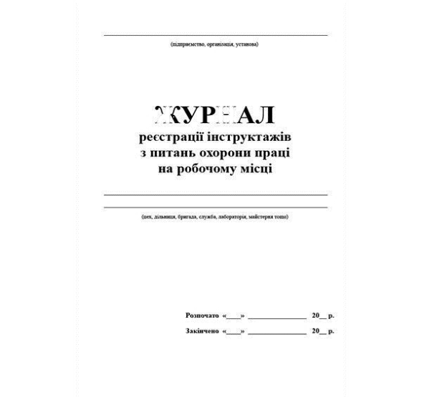
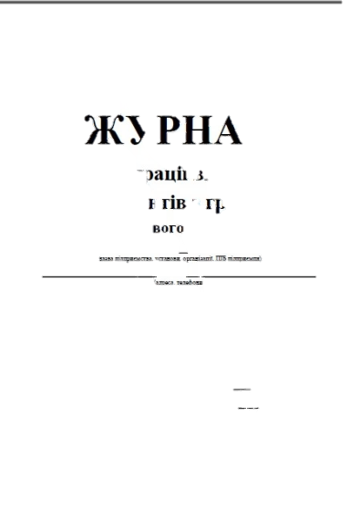
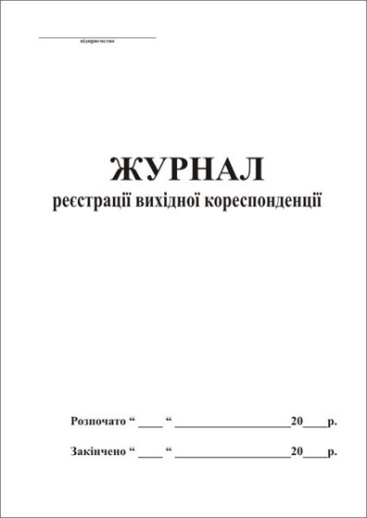
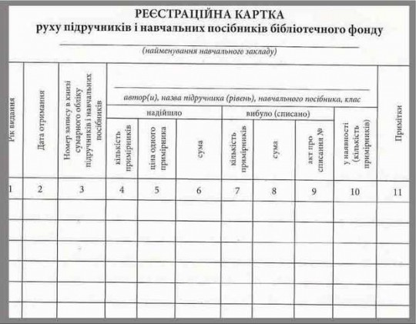
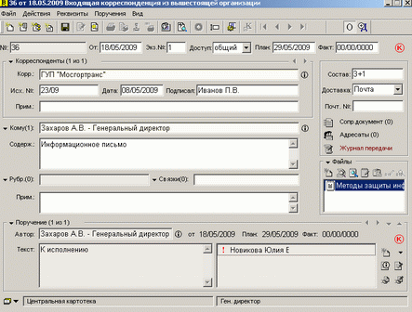
Форми реєстрації документів
1. Журнальна
2. Карткова
3. Автоматизована

Slide 9

ТЕХНОЛОГІЯ РЕЄСТРАЦІЇ ДОКУМЕНТІВ В ОРГАНІЗАЦІЇ
Приймає і оброблює вхідні документи секретар-референт. Порядок поводження з документами залежить від того, надійшли вони ззовні чи створені самим підприємством. Технологічний процес опрацювання та руху документів, що надійшли, складається з таких етапів:
- приймання та первинне опрацювання документів;
- попередній розгляд;
- реєстрація документів;
- передача документів для розгляду відповідними посадовими особами;
- розгляд документа і направлення виконавцю;
- виконання документів.

Slide 10


Приймання та первинне опрацювання документів
Усі документи, що надходять до організації, приймаються загальним відділом, підрозділом, або відповідальною особою. Працівники розкривають всі конверти, за винятком тих, що мають напис “особисто”.
Первинне оброблення надходжень кореспонденції полягає в перевірці правильності доставки та цілісності вкладень; фіксуванні факту надходження документа та підготовці кореспонденції, доставленої не за призначенням.

Slide 11
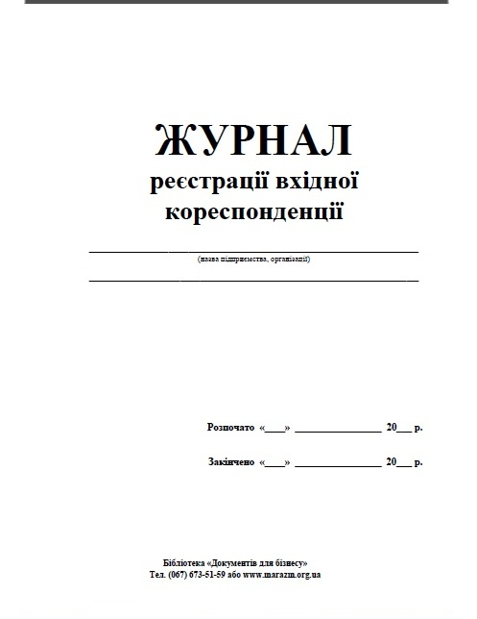
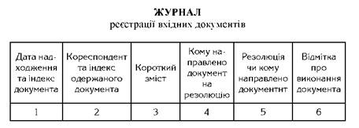
Реєстрація вхідних документів
У журналі реєстрації має бути передбачено достатньо граф, що містять основну вичерпну інформацію про документ

Slide 12
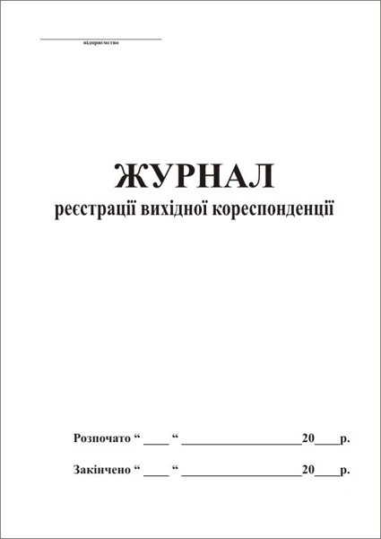
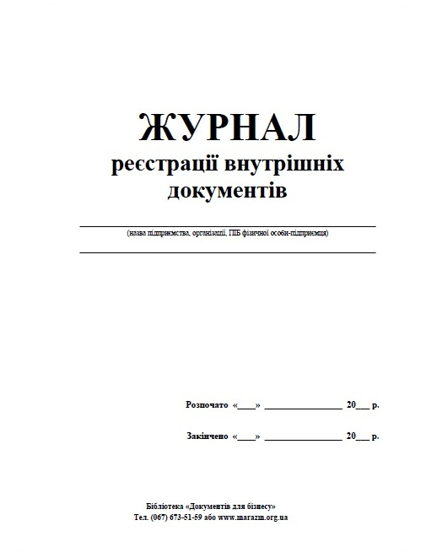
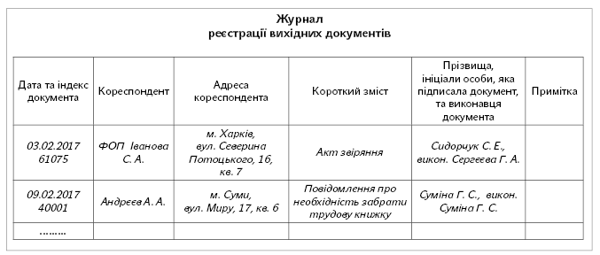
Реєстрація вихідних та внутрішніх документів
Вихідні документи опрацьовують і надсилають адресату централізовано в день їх одержання від структурних підрозділів — виконавців або не пізніше наступного робочого дня.

Slide 13

Роль секретаря в організації документообігу в установі
В сучасних умовах секретарю постійно доводиться дізнаватися, узагальнювати, оновлювати та зберігати відомості різного характеру.
Оперативне забезпечення керівника необхідною інформацією - основна вимога до роботи секретаря-референта.
Тому під рукою секретаря завжди повинні знаходитися інформаційні й довідкові посібники
По закінченні збору інформації секретар повинен вибрати форму її представлення керівнику.
Це залежить від наявності часу, відповідних технічних засобів і побажань керівника.
За наявністю часу підібраний матеріал можна оформити у вигляді реферату, який являє собою короткий виклад відомостей із різних джерел.

Slide 14


ВИСНОВКИ
Вся кореспонденція, що надходить до установи, приймається канцелярією, зокрема секретарем. Сектретар перевіряє цілісність всіх конвертів, правильність укладання документа та наявність всіх додатків. Всі етапи приймання документів секретарем супроводжуються певними правилами та вимогами, яких він повинен суворо дотримуватись. Важливе місце в діловодстві посідають правила оформлення документів.
Вимоги до оформлення документів встановлюються державним стандартом – ДСТУ.
Цей стандарт установлює: склад реквізитів документів,
вимоги до змісту і розташовування реквізитів документів,
вимоги до бланків та оформлювання документів,
вимоги до документів, що їх виготовляють за допомогою друкувальних засобів.

